Slide 1
Internet of Things
Pertemuan 4
Notes:
<number>

Slide 2
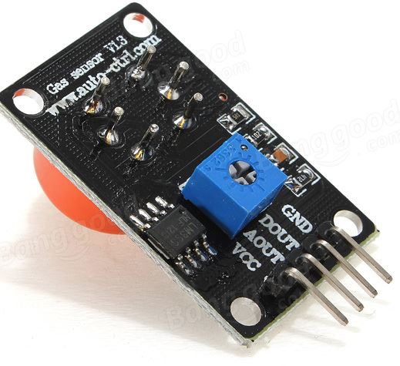
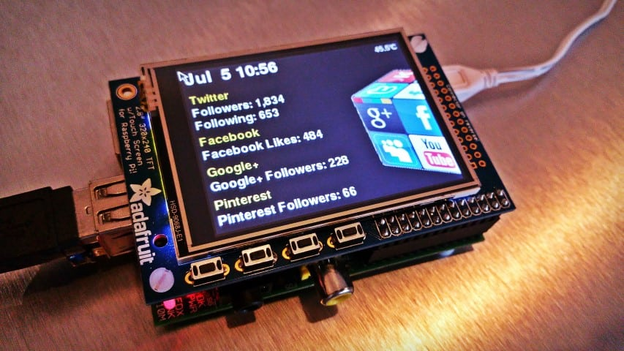
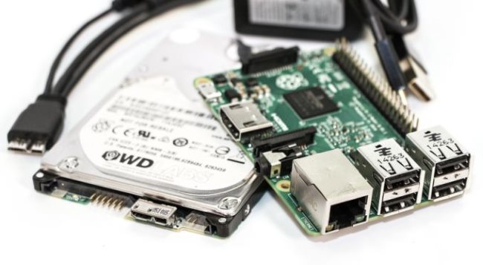
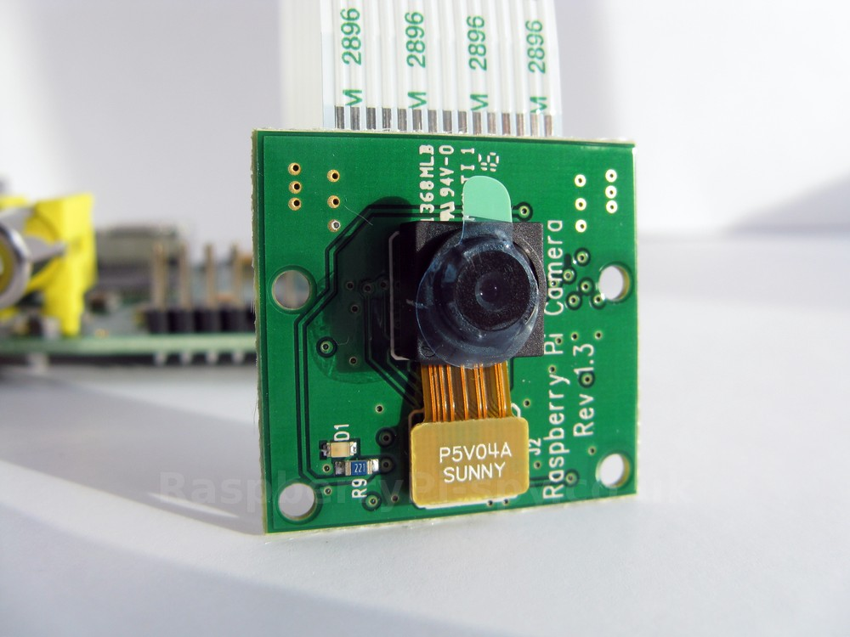
Komponen Eksternal IoT
Sensor
Display
Storage
Camera
This Photo by Unknown author is licensed under CC BY-SA.
This Photo by Unknown author is licensed under CC BY-SA-NC.
This Photo by Unknown author is licensed under CC BY-SA-NC.
This Photo by Unknown author is licensed under CC BY-ND.

Slide 3
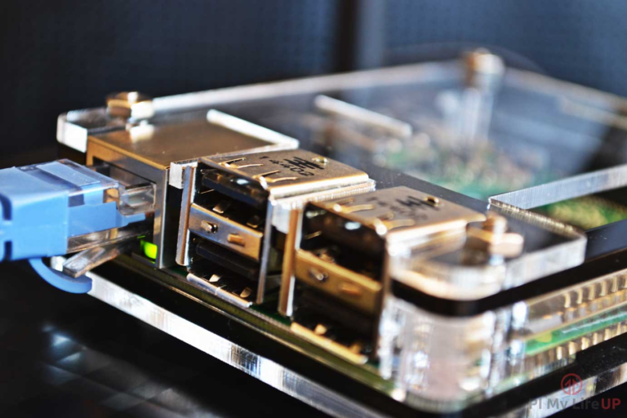
Display
Pada dasarnya perangkat Internet of Things tidak memerlukan display sama sekali -> Headless
Namun ada beberapa kondisi yang membuat perangkat IoT harus memiliki display seperti:
Konfigurasi awal perangkat
Proyek IoT non-Server (monitoring suhu, dll)
This Photo by Unknown author is licensed under CC BY-SA-NC.

Slide 4
Jenis Display Pasaran
Semua display yang ada berbagai jenis:
I2C Pinout (Jenis tertentu)
GPIO Pinout (Jenis tertentu)
HDMI port (Jenis tertentu)
Dan 3.5mm Audio Jack (Opsi)
Touchscreen

Slide 5
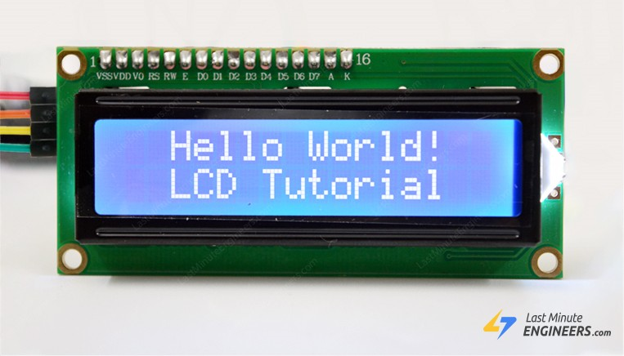
Jenis 1 : I2C
Jenis display ini biasanya sering dipasangkan dengan Mikrokontroler, namun bukan berarti jenis Mikroprosesor tidak bisa memakai
Kelemahan:
Hanya bisa dipakai sebagai output, sehingga fitur touchscreen tidak terjamin
Harus mencari pinout yang benar agar tidak merusak komponen

Slide 6
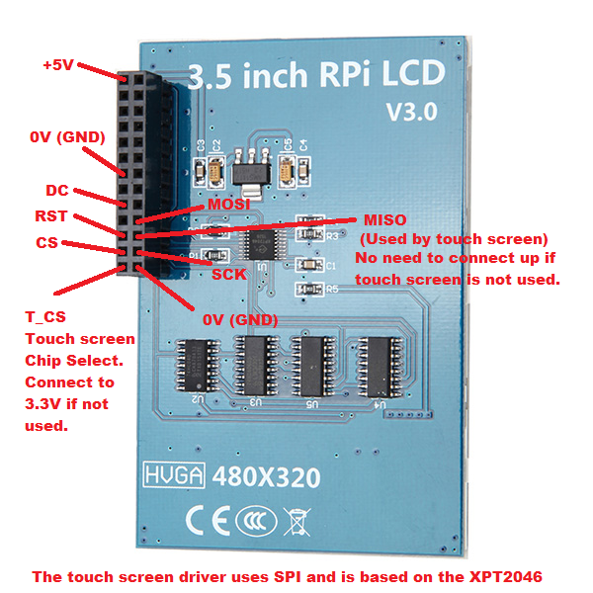
Jenis 2 : GPIO
Jenis display ini merupakan jenis yang paling mudah, paling populer, dan fitur yang lebih baik dibandingkan jenis I2C.
Selain dilengkap dengan touchscreen untuk beberapa model, jenis ini memiliki instalasi pinout yang sangat mudah.
Ukuran pinoutnya sudah disesuaikan dengan GPIO, sehingga tinggal memasang saja.
Kelemahan:
Butuh daya yang cukup besar
GPIO terpakai seluruhnya

Slide 7
I2C atau GPIO?
 | I2C | GPIO
Biaya | Murah (~36rb) | Mahal (>150rb)
Operasional | Melalui Koding (library) | Diatur SO (driver)
Touchscreen | Tidak | Ya (opsional)
Warna | Terbatas | Tergantung jenis panel (LCD/TFT)
Jenis Visual | Teks | Teks & Gambar

Slide 8
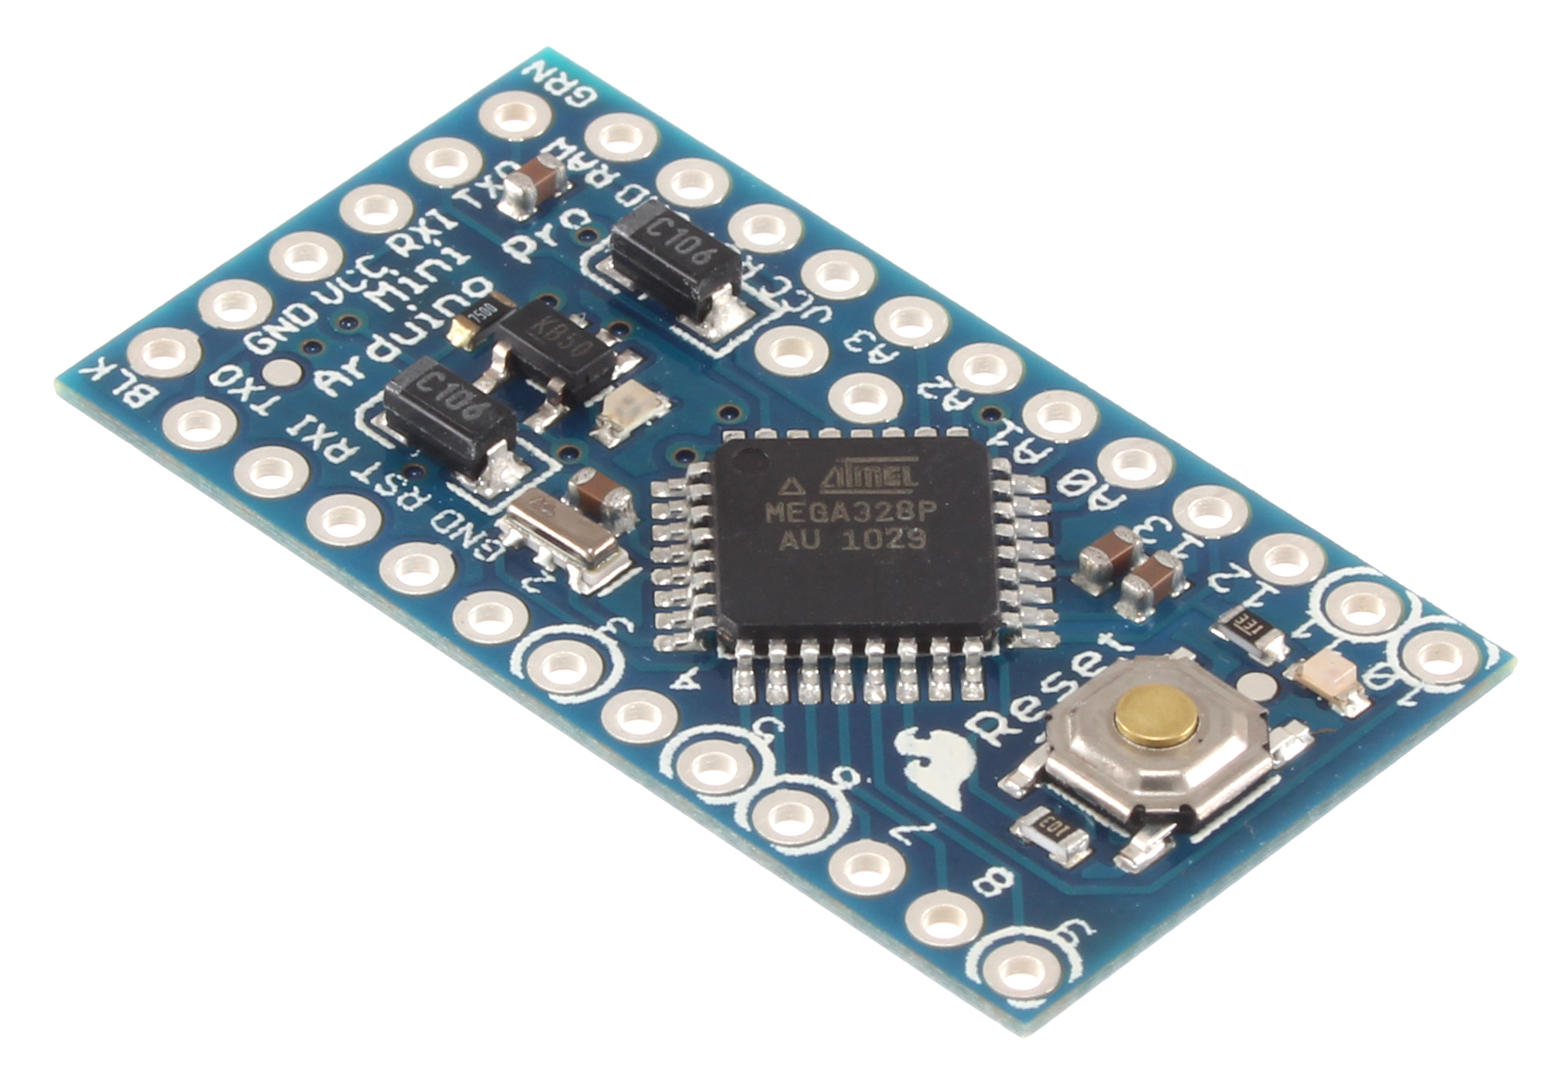
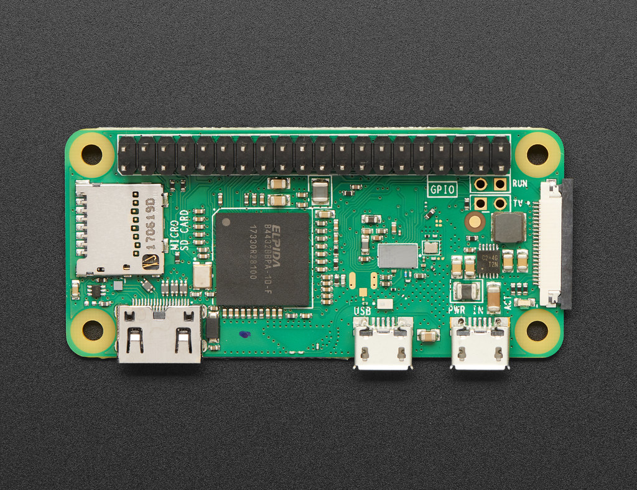
Storage
Semua perangkat IoT memerlukan memori tambahan untuk menyimpan instruksi/aplikasi/sistem operasi
Perangkat IoT berukuran mini, biasanya hanya dilengkapi dengan memori flash internal saja (embed)
Namun jika berukuran besar (seukuran kartu kredit) biasanya memiliki slot memori untuk penyimpanan internal
Tidak Punya Slot Kartu
Punya Slot Kartu
This Photo by Unknown author is licensed under CC BY-SA-NC.
This Photo by Unknown author is licensed under CC BY-SA.

Slide 9
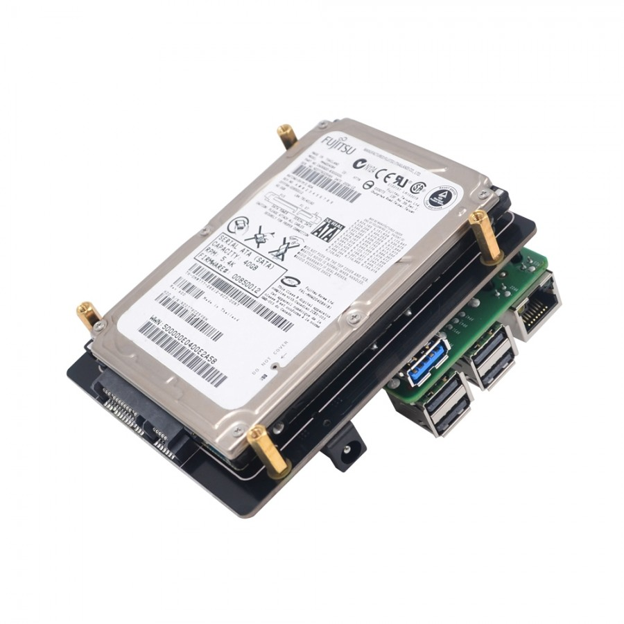
HDD? Flash Disk?
Dukungan penyimpanan berukuran besar memerlukan komponen ekstra agar bisa terbaca oleh sistem.
Selain itu tidak semua perangkat IoT mampu menangani perangkat penyimpanan besar ini.
Hanya perangkat seperti Raspberry yang mendukung penyimpanan eksternal

Slide 10
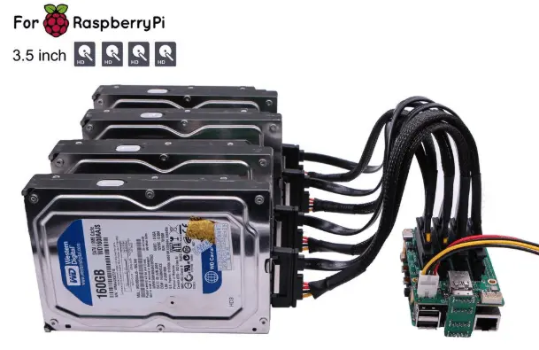
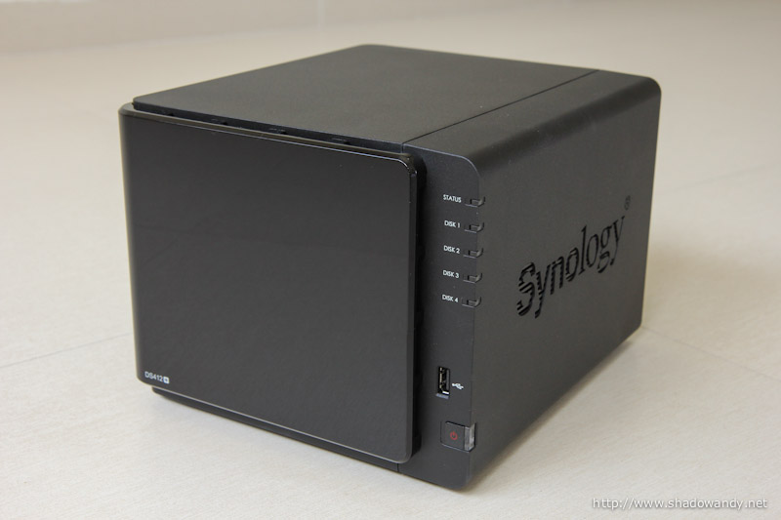
Network Access Storage (NAS)
Raspberry Pi 3B+ Paket Rp ~800.000,-
Quad SATA Hat Rp ~1.450.000,-
Total Rp ~2.250.000,-
(exclude kabel sata, power eksternal)
Rp 8.850.000,- (exclude HDD)
This Photo by Unknown author is licensed under CC BY-SA-NC.

Slide 11
Camera
Komponen ini sangat krusial apabila ingin membuat perangkat IoT yang mengolah gambar seperti:
Object Recognition
Movement Recognition
CCTV
DLL
Kamera bisa dipasang via USB/port CSI di papan

Slide 12
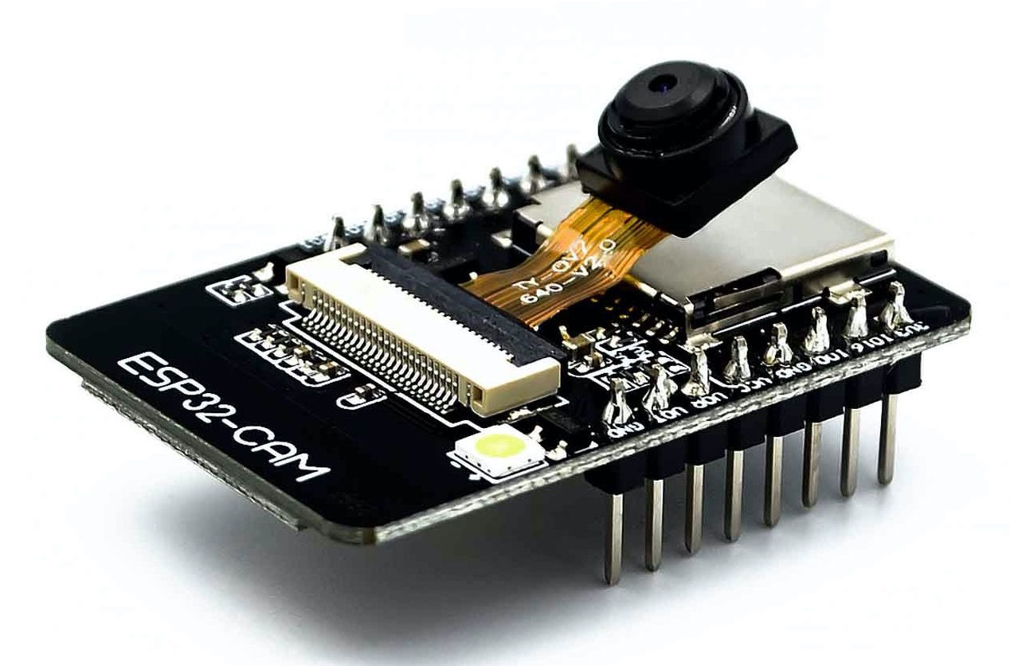
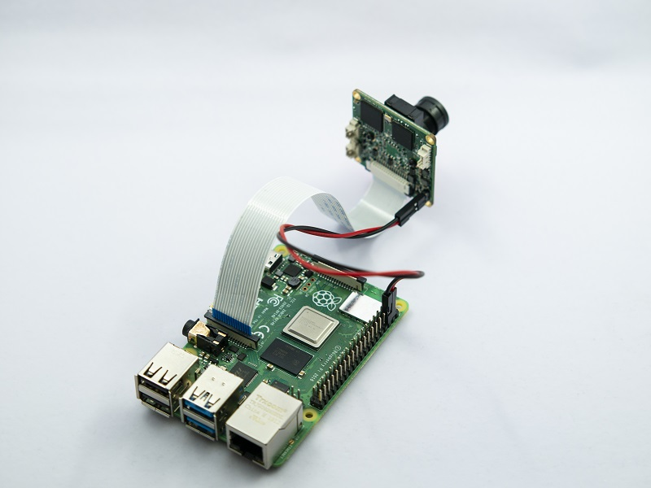
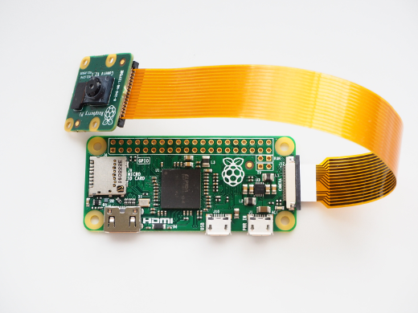
This Photo by Unknown author is licensed under CC BY-SA-NC.

Slide 13
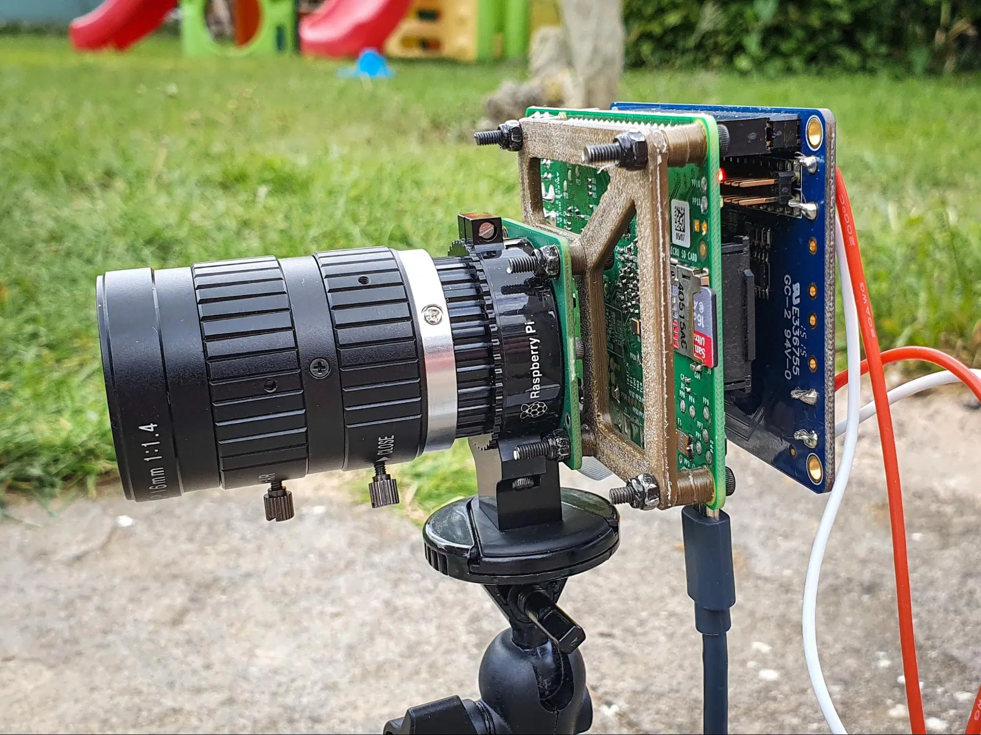

Slide 14
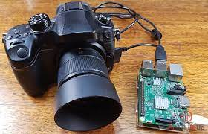

Slide 15
CSI/USB?
Pertimbangan untuk memilih CSI
Harga bervariasi, tergantung jenis dan fitur
Konektivitas melalui kabel CSI yang tipis, sehingga harus berhati-hati
Sebaiknya dipasang di dalam casing untuk menghindari debu
Biasanya dipakai untuk koding
Pertimbangan untuk memilih USB
Harga bervariasi
Konektivitas melalui kabel USB
Casing tidak diperlukan
Biasanya dipakai untuk CCTV, dan tidak optimal untuk koding

Slide 16
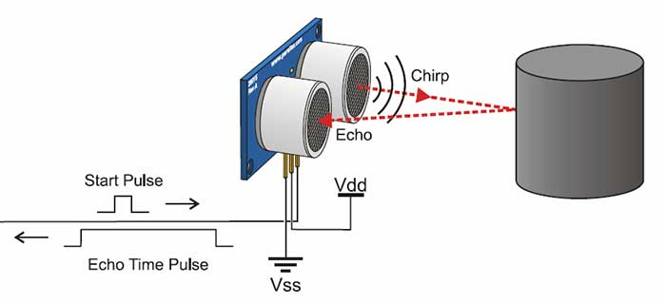
Sensor
Kata dasar : Sense (merasakan)
Secara istilah: sensor adalah perangkat yang digunakan untuk mengubah sinyal dunia nyata menjadi sinyal digital yang bisa diolah maupun dibaca

Slide 17
Jenis Sensor – Jenis Deteksi
Temperature Sensor Proximity Sensor Accelerometer IR Sensor (Infrared Sensor) Pressure Sensor | Light Sensor Ultrasonic Sensor Smoke, Gas and Alcohol Sensor Touch Sensor Color Sensor | Humidity Sensor Position Sensor Magnetic Sensor (Hall Effect Sensor) Microphone (Sound Sensor) Tilt Sensor | Flow and Level Sensor PIR Sensor Touch Sensor Strain and Weight Sensor

Slide 18
Jenis Sensor – Instalasi
Manual GPIO dengan Breadboard
Sensor-sensor harus dipasang dengan menanamkan ke PCB khusus agar bisa terhubung ke GPIO/pinout papan.
Memerlukan keahlian menyolder
GPIO Set
Sensor-sensor hanya tinggal dipasangkan ke GPIO papan

Slide 19
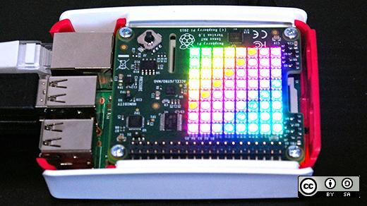
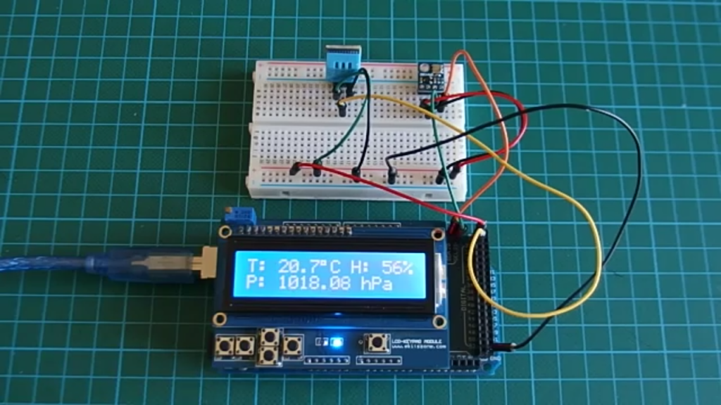
This Photo by Unknown author is licensed under CC BY-SA.
This Photo by Unknown author is licensed under CC BY-SA.
Raspberry Pi Sense Hat dibandingkan dengan Arduino Weather Station.

